Slide 1
Mec-Flex 3D
Projeto de Mecanismos Flexíveis Tridimensionais Através de Otimização Topológica
Aluno : Vitor Bellissimo Falleiros
Orientador : Prof. Dr. Emílio Carlos Nelli Silva (PMR)
PME 2599 – Projeto Integrado II – 2º semestre 2003
Departamento de Engenharia Mecânica - EPUSP

Slide 2
Tópicos
Mecanismos flexíveis
Objetivos
Fundamentos teóricos
Formulação matemática
Implementação
Resultados
Conclusões
Continuidade
PME 2599 – Projeto Integrado II – 2º semestre 2003
Departamento de Engenharia Mecânica - EPUSP

Slide 3
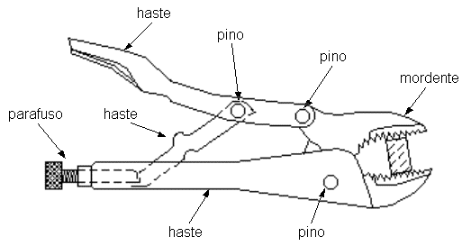
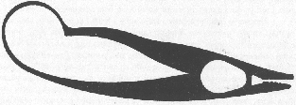
Mecanismos Flexíveis
Comparação
Aplicações:
  Aerospacial: peso
  Biomédica: tamanho, segurança
  Mecânica de precisão
Vantagens:
  Aproveitar flexibilidade
  Precisão
  Miniaturização
  Custo
  Montagem
  Ausência de pinos/juntas
PME 2599 – Projeto Integrado II – 2º semestre 2003
Departamento de Engenharia Mecânica - EPUSP

Slide 4

Mecanismos Flexíveis
Problemas
Deslocamentos limitados: tamanho reduzido
Rotação completa: impossível
Projeto
Não existe metodologia !!!
Utilizar otimização topológica!
PME 2599 – Projeto Integrado II – 2º semestre 2003
Departamento de Engenharia Mecânica - EPUSP

Slide 5
Objetivos
Aplicar otimização topológica no projeto de mecanismos flexíveis
Implementar um software utilizando essa metodologia
Criar uma ferramenta para o projeto de mecanismos flexíveis tridimensionais genéricos
PME 2599 – Projeto Integrado II – 2º semestre 2003
Departamento de Engenharia Mecânica - EPUSP

Slide 6





Fundamentos Teóricos - OT
Otimização Topológica
Exemplo:
  Maior rigidez, menor massa
  Otimização de parâmetros: rigidez
  Variáveis de projeto: densidade
?
?
topologia ótima
PME 2599 – Projeto Integrado II – 2º semestre 2003
Departamento de Engenharia Mecânica - EPUSP

Slide 7
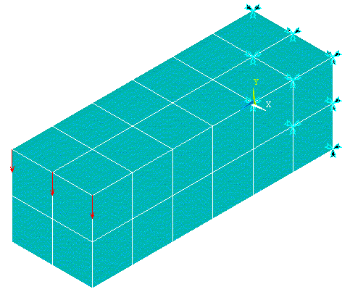
Fundamentos Teóricos - MEF
Método dos Elementos Finitos
  Aproximação numérica
  Discretização do domínio
  Controle do erro
  Precisão X Custo computacional
PME 2599 – Projeto Integrado II – 2º semestre 2003
Departamento de Engenharia Mecânica - EPUSP

Slide 8
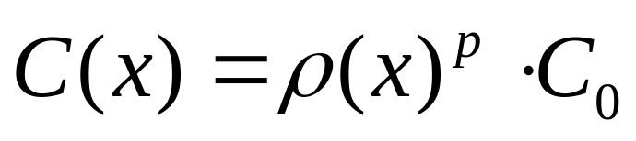
Formulação Matemática
Modelagem
Energia Mútua:
Movimento disponível e movimento desejado
MAXIMIZAR!!!
Energia de deformação
Flexibilidade Média:
Rigidez estrutural
MINIMIZAR!!!
Variáveis de projeto: “Pseudo-densidades”
PME 2599 – Projeto Integrado II – 2º semestre 2003
Departamento de Engenharia Mecânica - EPUSP

Slide 9
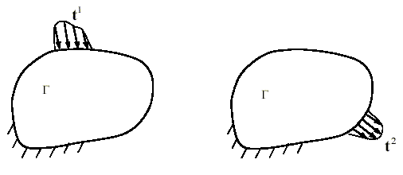
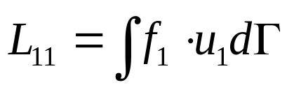
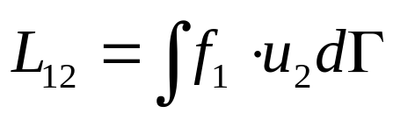
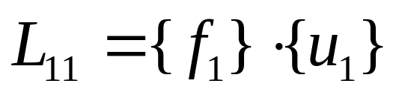
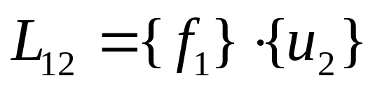
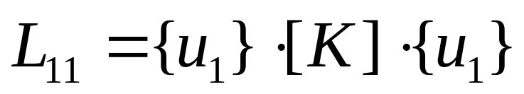
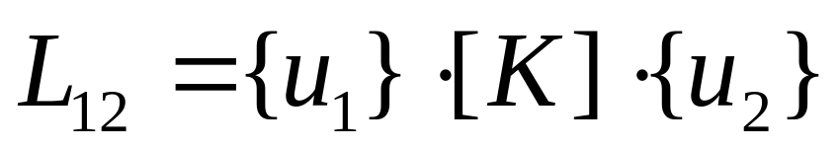
Formulação Matemática
Flexibilidade Média e Energia Mútua
Flexibilidade Média:
Energia Mútua:
PME 2599 – Projeto Integrado II – 2º semestre 2003
Departamento de Engenharia Mecânica - EPUSP

Slide 10

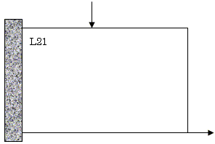
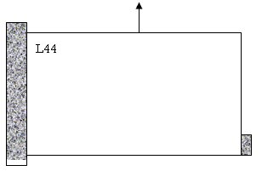
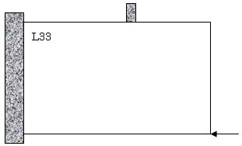
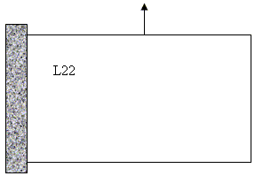
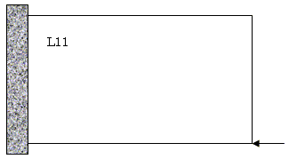
Formulação Matemática
Função objetivo
Otimização “Multi-Objetivo”:
PME 2599 – Projeto Integrado II – 2º semestre 2003
Departamento de Engenharia Mecânica - EPUSP

Slide 11




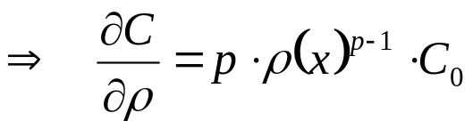
Formulação Matemática
Variáveis de projeto e Sensibilidade
Que valores são melhores para cada variável?
Como elas influenciam a função objetivo?
Análise de sensibilidades:
PME 2599 – Projeto Integrado II – 2º semestre 2003
Departamento de Engenharia Mecânica - EPUSP

Slide 12
Implementação
Fluxograma
Criação
do modelo
Leitura
de dados
Resultado
satisfaz?
Sim
MEF
Calcula
objetivos
Escreve
resultados
Não
Otimização
Limites móveis
e filtro
Cálculo dos
gradientes
PME 2599 – Projeto Integrado II – 2º semestre 2003
Departamento de Engenharia Mecânica - EPUSP

Slide 13
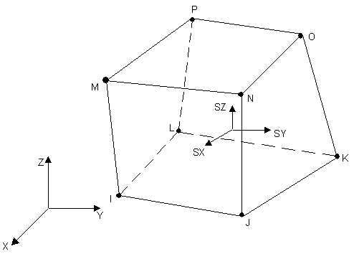
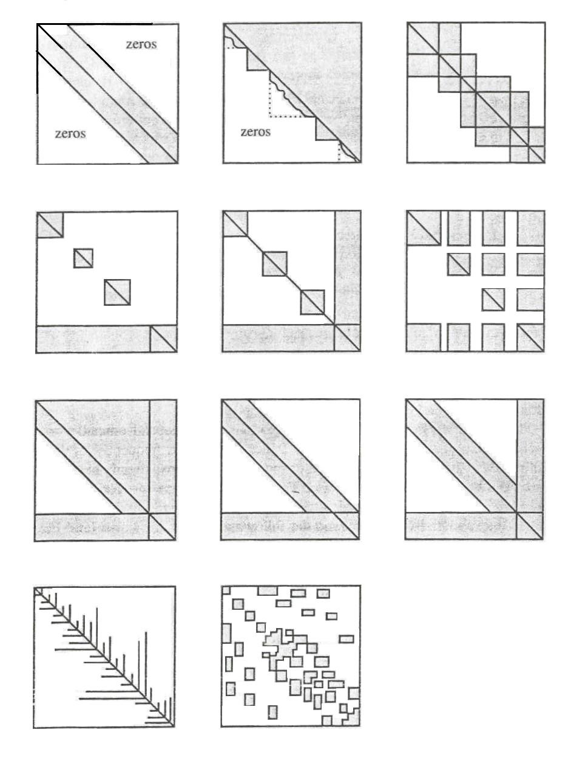
Implementação
Elementos finitos
“SOLID45”:
Elemento tridimensional
8 nós
-Isoparamétrico
-Forma genérica
MATRIZES ESPARSAS
Economia de memória
Rapidez nos cálculos
PME 2599 – Projeto Integrado II – 2º semestre 2003
Departamento de Engenharia Mecânica - EPUSP

Slide 14
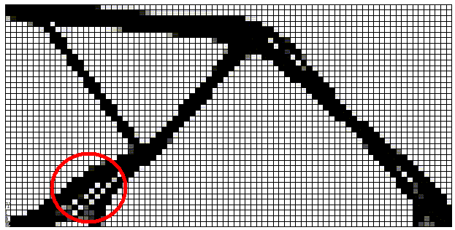
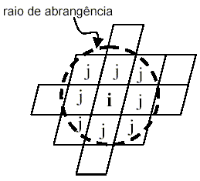
Implementação
Filtro Espacial
“TABULEIRO DE XADREZ”
Solução: limites móveis influenciados pelos “vizinhos”
PME 2599 – Projeto Integrado II – 2º semestre 2003
Departamento de Engenharia Mecânica - EPUSP

Slide 15
Implementação
Otimização
Programação linear
  Simplex
  DSPLP: Mais eficiente
Critério da optimalidade (BENDSOE, SIGMUND, 2003)
  Mais rápido
  Atualização independente das variáveis:
    Mais massa onde energia de deformação é maior
PME 2599 – Projeto Integrado II – 2º semestre 2003
Departamento de Engenharia Mecânica - EPUSP

Slide 16
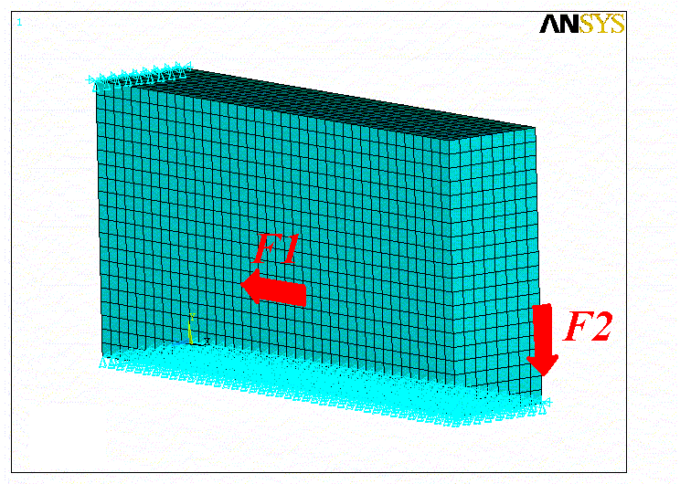
Resultados
Pinça
- Domínio analisado:
6400 elementos
(40x20x8)
Filtro: 16 vizinhos
(Faces e arestas)
-Critério da Optimalidade
PME 2599 – Projeto Integrado II – 2º semestre 2003
Departamento de Engenharia Mecânica - EPUSP

Slide 17
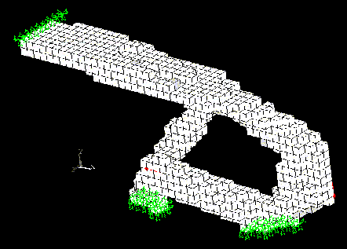
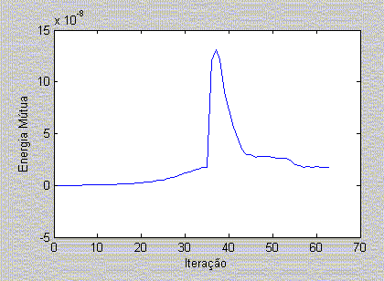
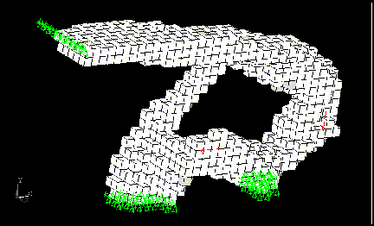
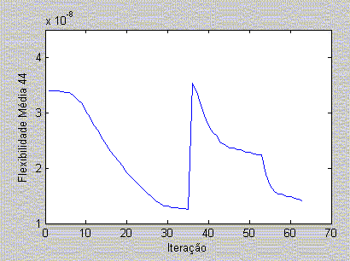
Resultados
Pinça
PME 2599 – Projeto Integrado II – 2º semestre 2003
Departamento de Engenharia Mecânica - EPUSP

Slide 18
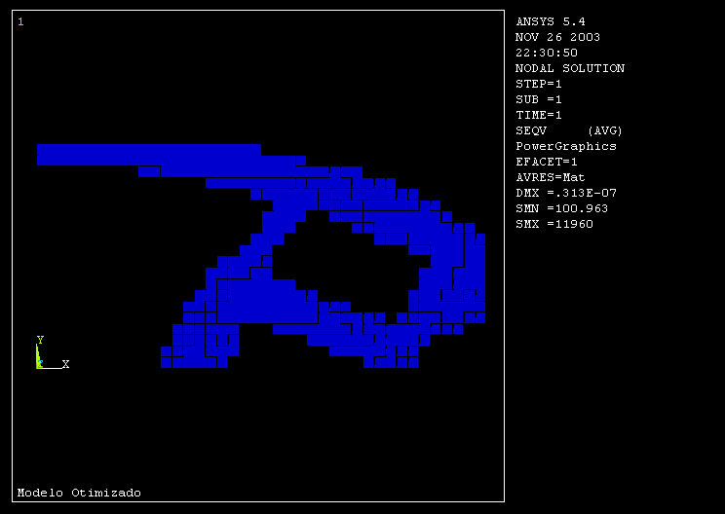
Resultados
Pinça
PME 2599 – Projeto Integrado II – 2º semestre 2003
Departamento de Engenharia Mecânica - EPUSP

Slide 19
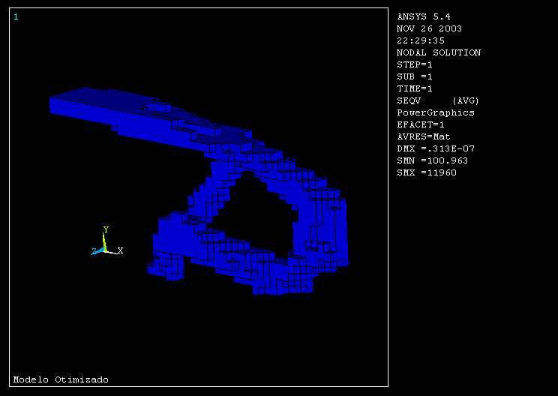
Resultados
Pinça
PME 2599 – Projeto Integrado II – 2º semestre 2003
Departamento de Engenharia Mecânica - EPUSP

Slide 20
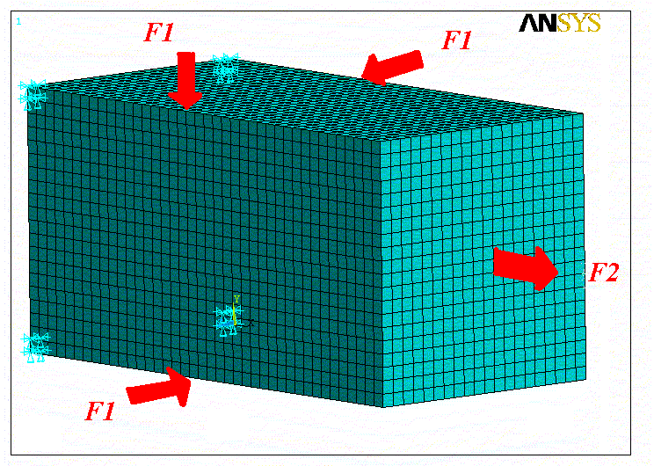
Resultados
Mecanismo de impressão
- Domínio analisado:
16000 elementos
(40x20x20)
Filtro: 16 vizinhos
(Faces e arestas)
-Critério da Optimalidade
PME 2599 – Projeto Integrado II – 2º semestre 2003
Departamento de Engenharia Mecânica - EPUSP

Slide 21
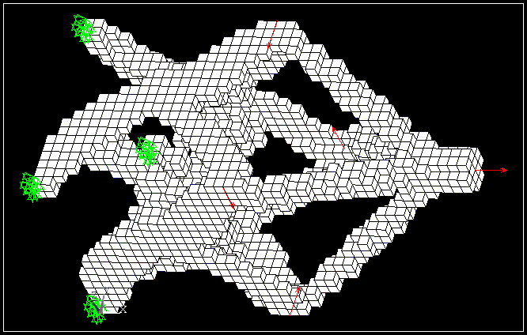
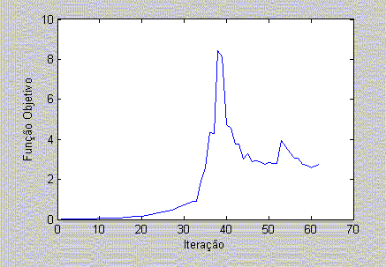
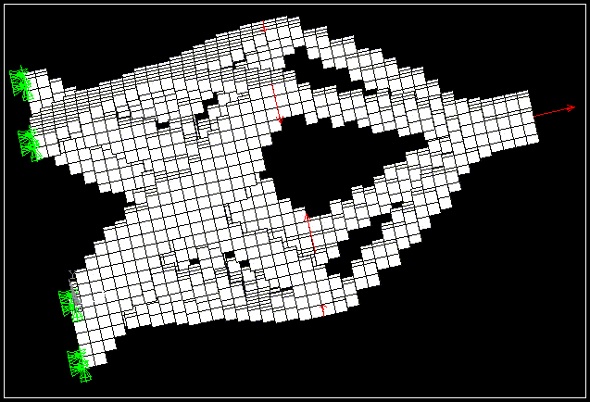
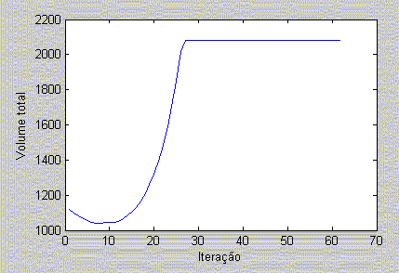
Resultados
Mecanismo de impressão
PME 2599 – Projeto Integrado II – 2º semestre 2003
Departamento de Engenharia Mecânica - EPUSP

Slide 22
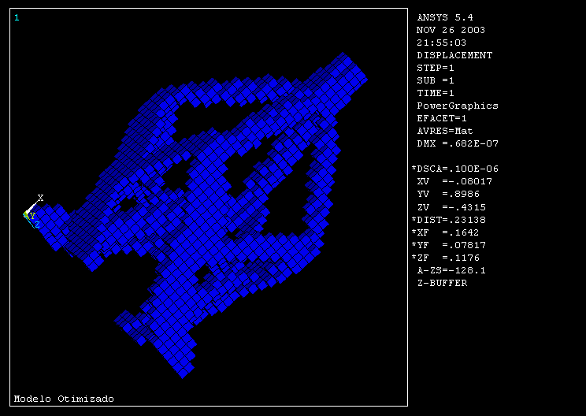
Resultados
Mecanismo de impressão
PME 2599 – Projeto Integrado II – 2º semestre 2003
Departamento de Engenharia Mecânica - EPUSP

Slide 23
Conclusões
Bons resultados => Métodos válidos
Conceitos a explorar:
  Mecanismos flexíveis
  Otimização topológica
PME 2599 – Projeto Integrado II – 2º semestre 2003
Departamento de Engenharia Mecânica - EPUSP

Slide 24
Continuidade
Otimização do desempenho do software
Sensibilidade aos parâmetros (raio de abrangência do filtro, limite de volume, pesos)
Mecanismo com múltiplas funções
Limites sobre o domínio de projeto
Materiais
PME 2599 – Projeto Integrado II – 2º semestre 2003
Departamento de Engenharia Mecânica - EPUSP

Slide 25
Obrigado!
PME 2599 – Projeto Integrado II – 2º semestre 2003
Departamento de Engenharia Mecânica - EPUSP

